Slide 1
YEMEK PİŞİRME TEKNİKLERİ
DR. ÖĞR. ÜYESİ FATMA YALINIZ

Slide 2
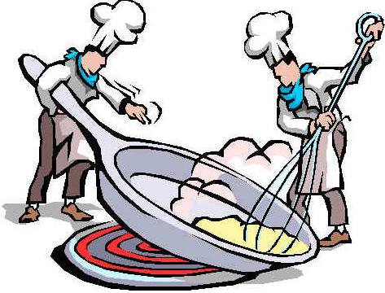
YİCEK PİŞİRME YÖNTEMLERİ

Slide 3
Yiyeceklerin kap içinde pişirilmesi M.Ö. 6000 yılında başlamıştır. Pişirme yöntemlerinin zamanla çeşitlenmesiyle birlikte yemeklerde lezzet vericilerin kullanılması yaygınlaşmıştır. Pişirme işlemleri toplumların gelenek, görenek ve çevre etmenlerinin etkileri altında şekillenmiştir. Ülkelere özgü besin hazırlama biçimleri böylelikle meydana gelmiştir.

Slide 4
Pişirme ;
Yiyecek malzemesine belirli bir süre ısı uygulayarak tatlarını, kıvamlarını, renklerini, şekillerini, yapılarını değiştirmek yoluyla onların arzu edilebilir ve yenilebilir duruma getirilmesi olarak tanımlanabilir.

Slide 5
Pişirmenin önemli nedenleri şu
şekilde ifade edilebilir;
Yiyeceklerin tat ve lezzetini değiştirerek kalitesini arttırır.
İştahı açar ve mide öz suyunu harekete geçirir.
Sindirimi kolaylaştırır.
Birçok zararlı mikroorganizmaları yok eder.
Yiyeceğin yapısal ve kimyasal değişikliğine (doğal renkleri, şekil ve yapıları, vitamin ve mineralleri vb.) katkıda bulunur.

Slide 6
Yemek;
Besinlerin tüketilebilir ve vücutta kullanılabilir duruma getirilmesi için yapılan hazırlama ve pişirme işlemlerinin sonucuna denir.
Besinleri yemek durumuna getirmek için yapılan bazı hazırlama ve pişirme işlemleri besinlerin yararlı niteliklerinin azalmasına, sağlığa zararlı duruma gelmesine neden olabilir. Yine yapılan hatalı uygulamalar besin değerlerinde kayıplara yol açabildiği gibi ekonomik kayıplara da neden olur.

Slide 7
Pişirme yöntemleri ana hatlarıyla dört grupta incelenebilir.
Suda pişirme yöntemleri
Buharda pişirme yöntemi
Kuru ısıda pişirme yöntemleri
Yağda pişirme yöntemleri

Slide 8
Suda pişirme yöntemleri ;
Besin maddelerinin su veya sos içinde pişirilmesidir. Suyun kaynama derecesine göre belirlenen ve adlandırılan bir pişirme yöntemidir.
Ön Haşlama ( Blanching )
Hafif Ateşte Haşlama ( Poaching )
Haşlama ( Boiling/Simmering)
Kısık Ateşte Az Suda Pişirme ( Brasing )
Kendi suyu İle Pişirme ( Stewing )
.

Slide 9
Buharda pişirme yöntemi ;
Bu yöntemde besinler buharın oluşturduğu nem içinde basınçlı tencerelerde veya buhar tenceresinde kısa sürede pişirilirler.
Yiyeceklerin rengini ve besin değerini korumak amacıyla uygulanır.
Buhar ısısı 100°C

Slide 10
Kuru ısıda pişirme yöntemleri;
Nem olmaksızın sıcak hava, sıcak metal, radyasyon ya da sıcak yağ ile besinlerin pişirilmesidir.
Izgarada Pişirme ( Grilling/Brolling )
Fırında Kızartma ( Roasting )
Fırında Pişirme ( Baking )

Slide 11
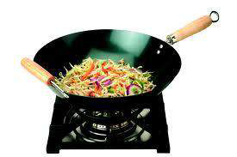
Yağda pişirme yöntemleri;
Yiyecek malzemelerinin kızgın yağ ile pişirilmesidir.
Sote ( Sauteing )
Wok İçinde Karıştırarak Pişirme ( Stir Frying )
Derin Yağda Kızartma ( Deep Fat Frying )
Az Yağda Kızartma ( Shallow Fat Frying )

Slide 12
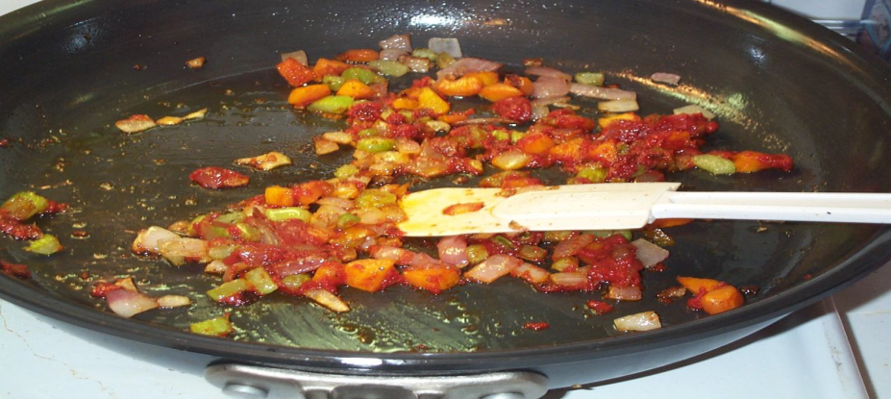
Kuru ısıda pişirme yöntemleri, yiyeceklerin direk ateşe tabi tutularak pişirilmesidir. Isının sıcak hava, sıcak yağ, sıcak metal aracılığıyla birleşerek yiyeceklerin pişirilmesi yöntemidir. Kuru ısıda pişirme yöntemleri şunlardır;
A. Tavada Az Yağda Pişirme Yöntemleri (Sote-Saute): Eşit ve küçük parçalar halinde doğranmış yiyeceklerin yüksek ısıda ve kısa sürede pişirilme yöntemidir. Tavanın ocak üzerinde ısınması sağlanır. Daha sonra tavaya az miktarda sıvı yağ eklenerek yağ kızdırılır. Yağ iyice kızardıktan sonra yiyecek malzemeleri tavaya konularak pişirme gerçekleştirilir.

Slide 13
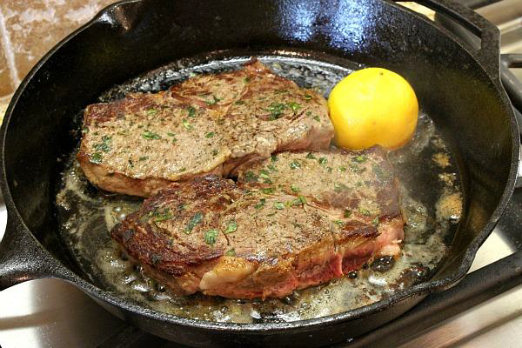
B.Tavada Yağda Kızartma (Pan-Frying): Et çeşitlerinden genellikle yumuşak etler, genç av kümes hayvan etleri ve fileto halinde doğranmış balıklar ile hamur işlerinin un, yumurta ve galeta ununa batırılarak pişirildiği yöntemidir. Tavaya konulacak yağın seviyesi yiyecek malzemelerine göre değişir. Ancak, yağın yiyecek malzemelerinin yarı hizasına gelecek yükseklikte olmasına dikkat edilir. Yağ kızdırıldıktan sonra yiyecekler tavaya yavaşça konulur. Yiyecek malzemelerinin bir yüzü kızardıktan sonra çevrilerek diğer yüzü kızartılır.

Slide 14
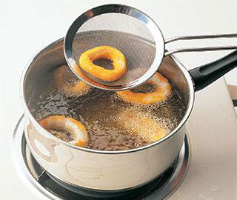
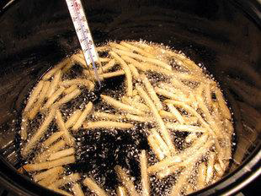
C.Bol Yağda Kızartma (Deep Frying): Et, balık, sebze ve bazı tatlı türlerinin derin ve kızgın yağda ortalama 160-180°C kızartılma işlemidir. Kızartılacak yiyeceklerin oda sıcaklığında olmasına özen gösterilmelidir. Kızartma esnasında kızgın yağa su damlacıklarının girişi önlenmelidir. Dolayısıyla, kızartılacak yiyeceklerin de nemli olmamasına dikkat edilmelidir. Çünkü, nemli yiyecek veya su, kızarmış yağın etrafa sıçramasına sebep olur. Ayrıca, galeta ununa batırılmış yiyeceklerin de undan yeterli miktarda silkelenmiş olmasına dikkat etmek gerekmektedir. Kızarma işlemi biten yiyecekler çok çabuk yağı çekeceğinden kızartma işlemi bittikten sonra fazla yağın süzülmesine önem verilmelidir.

Slide 15
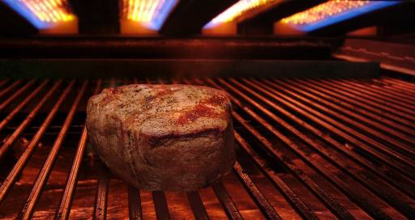
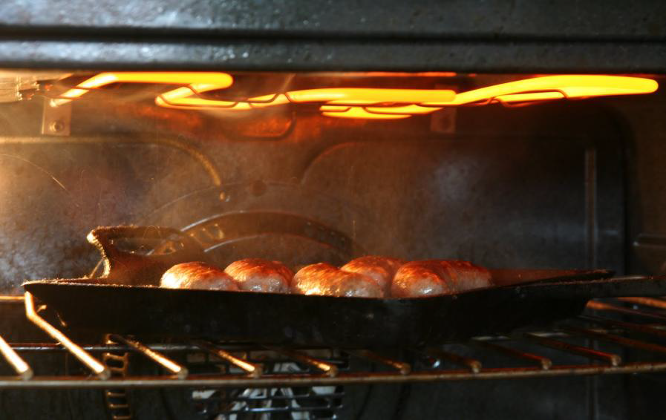
D.Üstten Isı Uygulayarak Pişirme (Broiling): Bu yöntemde yiyeceklerin pişirilmesi için yiyecek ile direk temasta bulunan herhangi bir metal araca veya yağa ihtiyaç yoktur. Yiyecekler, üstten ısı uygulayarak pişirilir. Dolayısıyla, ısı doğrudan yiyecek ile temasta bulunur. Salamanderler ile yapılan pişirmeler üstten ısı uygulayarak ızgarada pişirme yöntemine örnek olarak gösterilebilir. Üzerine rendelenmiş kaşar peyniri serpilmiş yemeklerin üzerini pembeleştirmek amacıyla bu salamanderler kullanılmaktadır. Bu işleme aynı zamanda gratin adı da verilmektedir

Slide 16
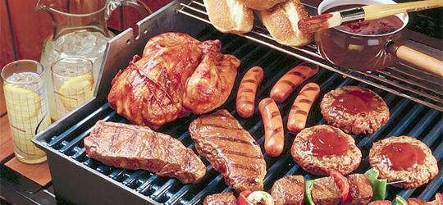
E. Izgara (Grill): Yiyeceklerin doğrudan ateşe tabi tutularak pişirilme yöntemidir. Odun, kömür, havagazı veya elektrik aracılığı ile ateş elde edilir. Bu yöntem ile, yiyeceklerin üzerinde yüksek ısıdan dolayı kızarmış bir tabaka oluşmakta ve bu tabaka yemeğe lezzet vermektedir. Izgarada pişen yiyeceğin pişme süresi, ısının pişirme gücü ve yiyecek malzemesinin yapısal özelliklerine göre değişmektedir. Izgarada pişen yiyeceğin iyi pişmesi ve lezzetli olabilmesi için, ateşin ızgaraya çok yakın olmaması gerekmektedir.

Slide 17
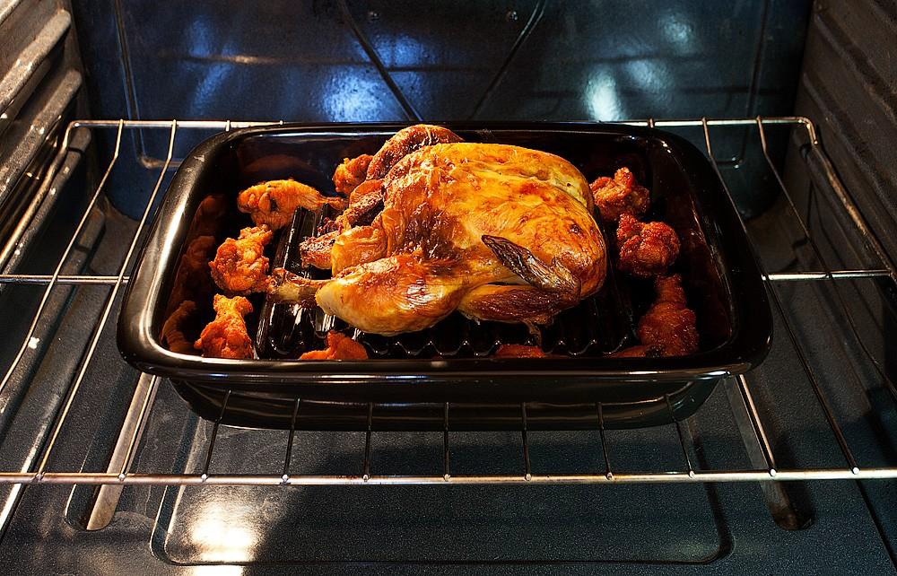
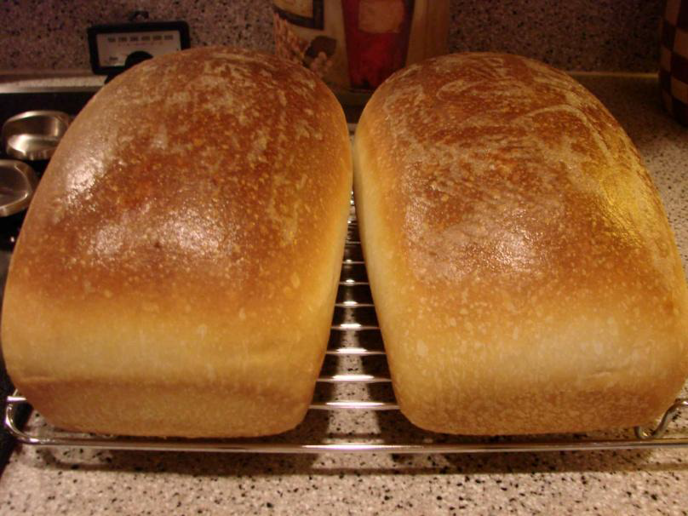
F. Fırında Pişirme (Roasting-Baking): Yiyeceklerin fırın tepsisine yerleştirilerek, fırın içerisindeki sıcak hava yardımıyla pişirilme yöntemidir. Yiyecekler fırınlanmadan önce fırının ısıtılması gerekmektedir. Fırında pişen yiyecekler et veya sebze ise, bu pişirme yöntemine roti (roasting) adı verilir. Aslında roti, büyük et parçasının şişe geçirilerek açık ateş üzerinde pişirilme yöntemidir. Geleneksel rotiye örnek olarak kuzu çevirme verilebilir. Ekmek veya hamur işlerinin fırında pişirilmesi yöntemi ise, baking olarak adlandırılmaktadır.

Slide 18
2. Sulu Isıda Pişirme Yöntemleri
Yiyecek malzemeleri bu yöntemde su içerisinde ya da suya benzer et suyu, buhar gibi kaynaklar içerisinde pişirilir. Bir sıvı ya da buhar aracılığı ile ısı yiyecek malzemelerinin içerisine iletilir. Sulu ısıda pişirme yöntemleri şunlardır:

Slide 19
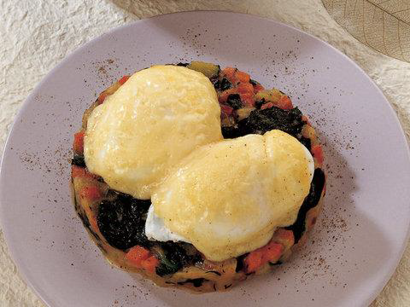
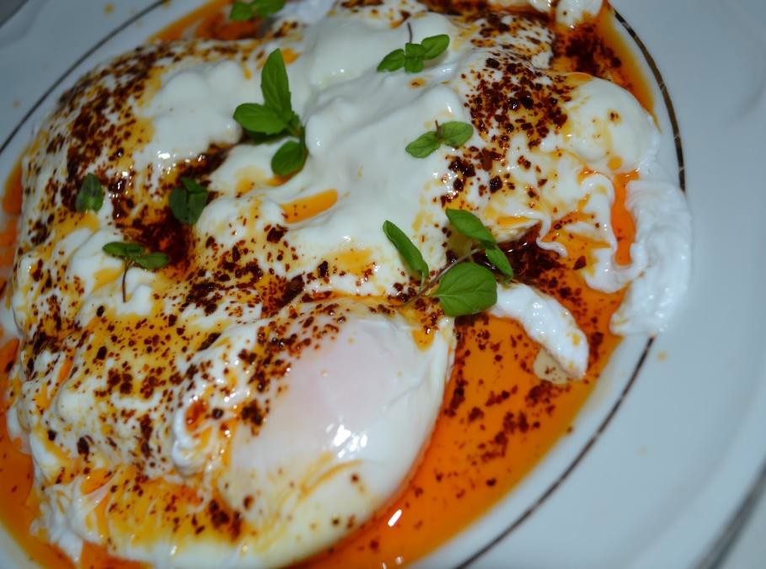
A. Sıcak Su İçerisinde Pişirme (Poşe): Bağ dokusu yumuşak etler, balıklar ve yumurta gibi yiyecekler sıcak su içerisinde pişirilir. Haşlama yöntemine göre daha düşük ısı derecelerine sahip sıcak su içerisinde pişirilmesinin sebebi kolay parçalanabilen bu yiyeceklerin, kaynama ile oluşan kabarcıklar nedeni ile dağılmasının önüne geçmektir. Çılbır, bu yöntem ile pişirilen bir yemek çeşididir. Bu yöntemde, yumurta kırılarak pişirilecekse yumurtanın dağılmaması için suyun içerisine tuz, renginin beyaz olarak kalması için ise sirke ilave edilir.

Slide 20
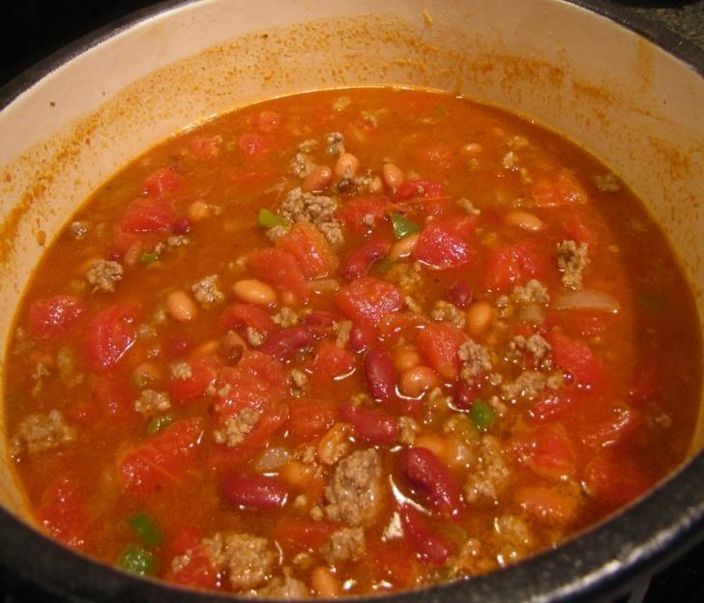
B. Kaynama Derecesinin Altında Pişirme (Simmering): Kaynama derecesinin altında pişirme düşük ısıda haşlama olarak da bilinir. Bu yöntemde suyun ısısı 85°C ile 96°C arasında olmalıdır ve suyun yüzeyinde bulunan hava kabarcıkları orta seviyelerdedir.

Slide 21
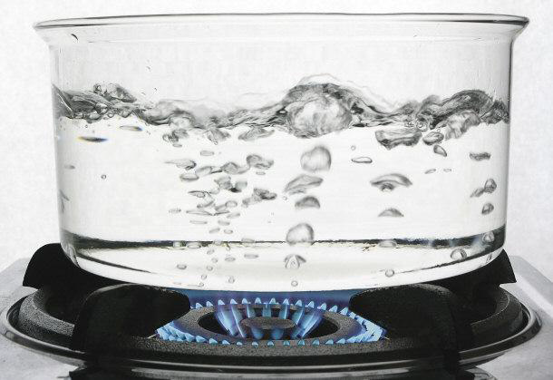
C. Haşlama (Boiling): Tam haşlama olarak da nitelendirilen haşlama yönteminde suyun ısısı 100°C olmalıdır. Haşlama yapılacak etin üzerine dökülecek suyun 100°C olması etin proteinini koruması açından önemlidir. Etin proteini sıcak suyun etkisiyle pıhtılaşacağından etin tadı ve besin değeri içinde kalır ve suyuna çıkmaz.

Slide 22
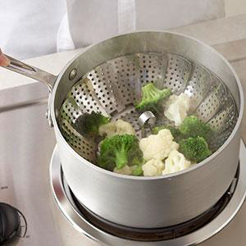
D. Buharda Pişirme (Steaming): Yiyeceklerin suyun buharı aracılığı ile pişirilmesi yöntemidir. Tencerenin içine su ile beraber tuz eklenir ve kaynama noktasına getirilir. Tencerenin üst kısmına bir süzgeç yerleştirilir. Pişirilecek yiyecek süzgeç üzerine yerleştirilir ve tencerenin kapağı kapatılır. Suyun kaynaması ile meydana gelen buhar süzgeç üzerindeki yiyeceği pişirir. Bu pişirme yöntemi genellikle çabuk pişen etler ve sebzeler için uygulanır. Benmari olarak da adlandırılan bu yöntem ile özellikle diyet yemeklerinin yapılması tercih edilir.

Slide 23
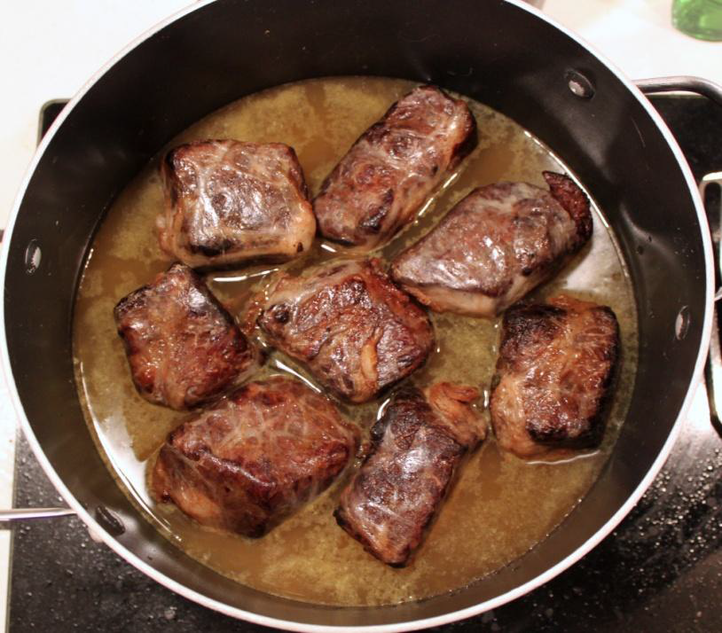
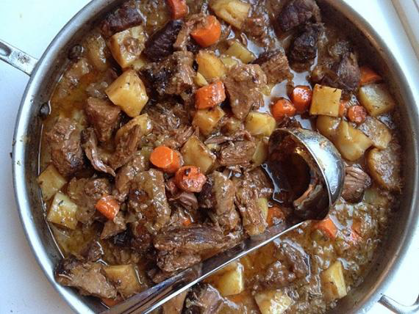
E. Yiyeceklerin Az Miktardaki Sıvı Ortamında Pişirilmesi (Braising, Stewing): Braising; sığır, koyun, balık ve av hayvanlarının önce yüksek ısı ile tavada sote edilmesi ve daha sonra et sularının eklenmesi ile ağzı kapalı olarak kısık ateşte pişirilme yöntemidir. Tencerenin ağzının kapalı olması ile et suyunun çekilmesi önlenir, bu sayede etin suyunun sos kıvamını alması engellenir.
Stewing ise, balık veya küçük parça etlerin kendi sularında ve çok az yağda sote edilmesi daha sonra ise, et suyu veya benzeri sıvıların eklenerek ağzı açık şekilde kısıt ateşte pişirilme yöntemidir. Bu yöntem ile et sularının bir kısmı çektirilir. Elde edilen sos et ile birlikte servis edilir.

Slide 24
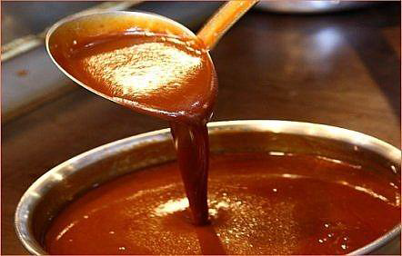
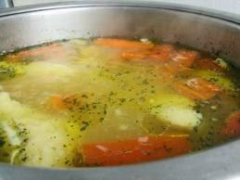
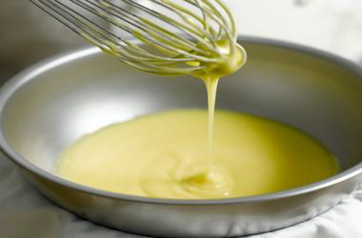
Mutfakta Kullanılan Ana ve Ara Soslar

Slide 25
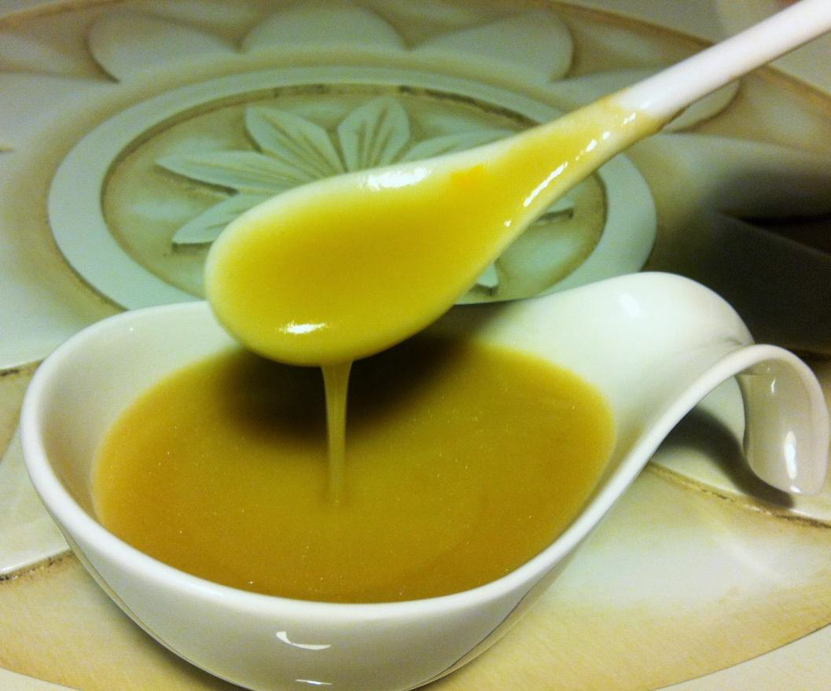
Soslar, hazırlanışları sırasından suyunu kaybeden, sertleşen ve kuruyan yiyecek maddelerinin daha rahat yenmesini sağlamak, onlara güzel bir tat vermek ve koku vermek, çeşni kazandırmak için kullanılan maddelerdir. Soslar, temel et sularından türetilerek yapılırlar. Bu yüzden temel soslar ve temel et suları benzer şekilde isimlendirilirler.

Slide 26
Ticari mutfaklarda sos yapımından kullanılan et, kemik, balık, tavuk kemikleri, ve sebzelerden elde edilen alt yapı (ana) maddeleri vardır. Bunlara (fond/stock) denir ve dört grupta toplanır:
Beyaz Et Suyu: Genelde tavuk bazen de dana kemiklerinden elde edilen oldukça hafif, açık renkli ve lezzetli bir et suyudur. Genellikle beyaz et yemeklerinde kullanılır.
Kahverengi Et Suyu: Sığır kemiklerinden elde edilen ve güçlü bir tadı olan esmer renkli et suyudur. Bu rengi elde edebilmek için kemikler önce fırında esmer bir renk alıncaya kadar kendi halinde kızartılırlar. Genellikle kırmızı et ve av etleri için kullanılır.

Slide 27
Balık Suyu: Balık kemiklerinden (kılçık) elde edilir. Diğer et sularına göre biraz daha kısa bir sürede hazırlanır.
Sebze Suyu: Kuru soğan, havuç, kereviz, domates ve mantar gibi sebzelerden hazırlanan ve asla et ve kemik kullanılmayan bir sıvıdır. Genellikle vejetaryen yemeklerinde ve bazen de çorbalarda kullanılır.

Slide 28
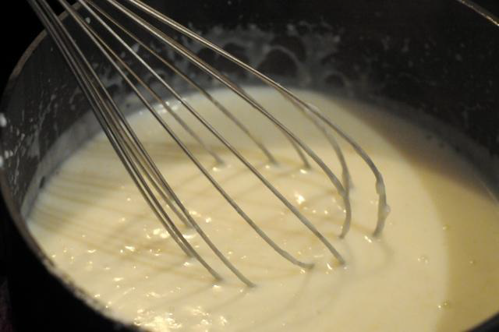
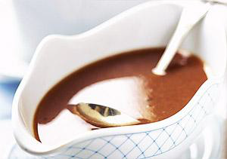
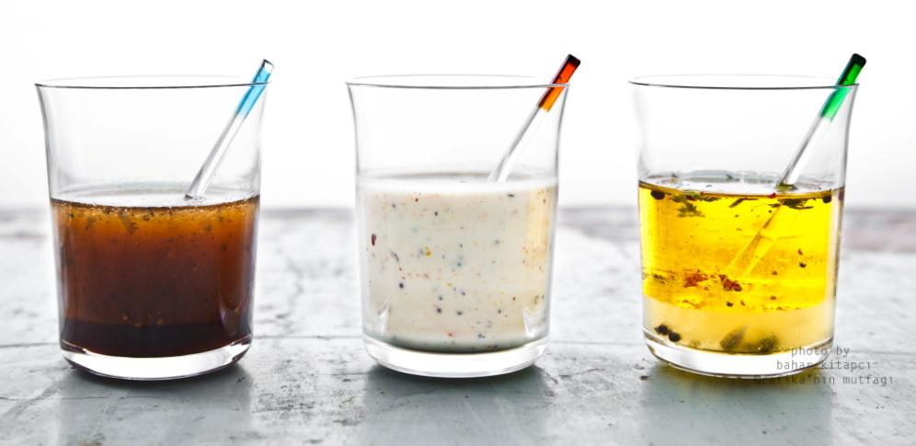
Sosları aşağıdaki şekilde sınıflandırabilmek mümkündür:
Temel beyaz soslar,
Temel kahverengi soslar,
Temel yağ sosları (katı ve sıvı) ve
Diğer soslar

Slide 29
Temel Beyaz Sos (Basic White Sauce)
Beşamel Sos (Bechamel Sauce):
Temel beyaz sostur. 60 gr tereyağı eritilir ve aynı miktar un eklenerek kavrulur ve “roux” hazırlanmış olur. Bu karışıma 1 lt ılık süt ilave edilerek 30-60 dakika simmer (kaynama derecesinin altında pişirme) edilerek beşamel sos hazırlanır. Simmering sırasında, ara sıra karıştırmak suretiyle hem yüzeyin kabuk bağlaması, hem de sosun dibinin tutması engellenmelidir. Beşamel sosun türevleri vardır.
Krem Sos (Cream Sauce): 1lt sosa 200 ml krema eklenerek, simmering (kaynama) yardımıyla yaklaşık 1/3 oranında çektirilir. Daha sonra, 150 ml krema ve baharat eklenerek sos zenginleştirilir.
Morney Sos (Mornay Sauce): 1lt sosa 100-150 gr rendelenmiş peynir (eski kaşar, parmesan, rokfor) ilave edilerek, peynir eriyene değin karıştırılarak simmer edilir.

Slide 30
2.Velüte Sos (Sauce Veloute):
Diğer bir temel sos olup, beşamel sostan farkı, süt yerine “basic white stock” (temel beyaz et suyu) kullanılmasıdır. Velüte sosunda farklı türleri vardır.
Süpreme Sos (Supreme Sauce): 1 lt. velüte sos’a 1 lt basic white stock, 250 ml haşlanmış mantar suyu ve 250 ml krema eklenir. 1 lt kalan değin simmer edilmek suretiyle çektirilir. 100 ml krema ve 75 gr tereyağı eklenerek hazır hale getirilmiş olur.
Sos Alamande (Sauce Allemande): 5 yumurta sarısı, 500 ml basic white stock, 250 ml haşlanmış mantar suyu ve 1 yemek kaşığı limon suyu çırpılır ve 1 lt sıcak velüte sos’a eklenir. 1 lt kalana değin simmer edilerek çektirilir. Daha sonra 125 gr tereyağı ilave edilerek hazırlanmış olur.

Slide 31
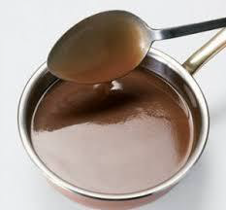
Temel Kahverengi Sos (Basic Brown Sauce)
1.Dömiglas Sos (Demi-glace Sauce): Temel kahverengi sos’a, aynı miktarda temel kahverengi et suyu karıştırılır ve simmer edilerek yarsısı çektirilir. Temel Kahverengi Sos (Basic Brown Sauce)
MALZEMELER (5 litre sos için)
4-5 kg kırılmış süt dana kemikleri
250-300 g mire poix (Eşit miktarda havuç, kereviz, soğan, pırasa)
1 adet defne yaprağı
½ çay kaşığı kekik
100- 150 g sıvı yağ
100 g domates salçası
500-600 g beyaz veya kırmızı şarap
10 litre Kahverengi fond.
3 yemek kaşığı (150 g) un
1 yemek kaşığı tuz
5-6 tane karabiber kırılmış

Slide 32
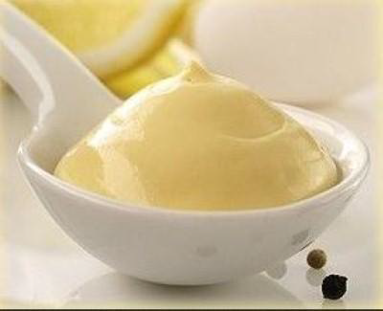
Temel Yağ sosları
1.Temel Sıvıyağ Sosları: Sıvı bitkisel yağlarla hazırlanan soslardır. Bu sosların hazırlanmasında ayçiçeği, mısırözü, soya, fındık vb. yağlar kullanılır.
a.Mayonez (Mayonnaise): Temel yağ sosu olup, 6 yumurta sarısı önce hafif çırpılarak, tuz, beyaz toz biber ve yarım limon suyu eklenir. 750 ml sıvı bitkisel yağ, ağır ağır katılarak çırpılmaya devam edilir ve 1 lt mayonez elde edilmiş olur. İsteğe göre, 2 yemek kaşığı hardal da eklenebilir. Mayonez sostan türetilen farklı soslar vardır.

Slide 33
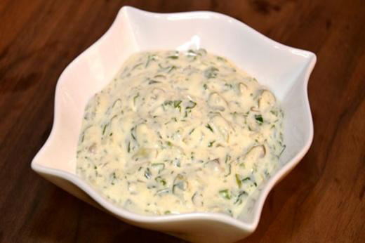
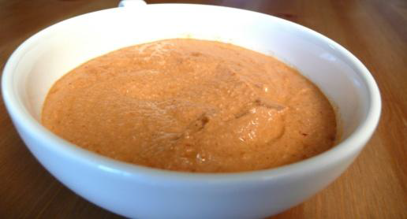
Tartar Sos (Tartar Sauce): Mayoneze, ince kıyılmış haşlanmış yumurta, kornişon turşu, kapari çiçeği maydanoz ve kuru soğan (kırmızı veya beyaz) eklenerek hazırlanır.
Kokteyl Sos (Cocktail Sauce): Mayoneze, ketçap ve tarhun otu karıştırılarak hazırlanan sostur.

Slide 34
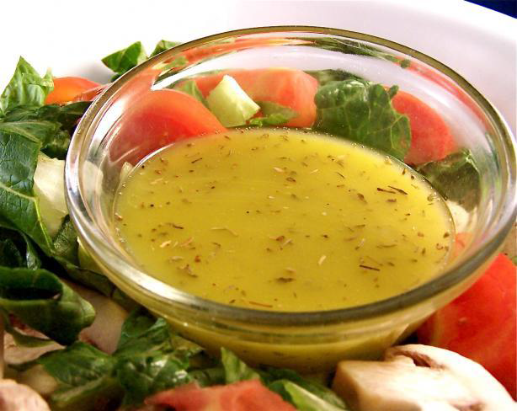
b. Vinigıret Sos (Vinaigrette Sauce)-Sirke sosu: Bitkisel yağ ile hazırlanan sostur. 1 lt sos için, 200 gr ince doğranmış kuru soğan, 150 gr kadar ot (maydanoz, fesleğen, tarhun otu, taze soğan), 125 ml sirke, 500 ml sıvı bitkisel yağ ve tuz-biber karışımı ile hazırlanır. İsteğe bağlı olarak, 1 çay kaşığı hardal da eklenebilir. Vinigıret sosun da farklı türleri vardır.

Slide 35
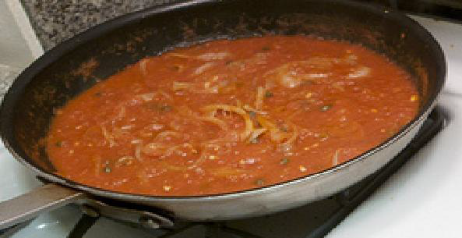
Fişerman Sosu (Fisherman’a Sauce): Sirke sos’a, ince doğranmış pavurya eti (yengeç türü) karıştırılarak hazırlanır. Üst düzey restoranlarda bulunabilen bir sostur.
Norveç Sosu (Norwegian Sauce): Sirke sos’a, ince doğranmış haşlanmış yumurta sarısı ile hamsi fileto (kılçığı alınmış) karıştırılarak hazırlanır.

Slide 36
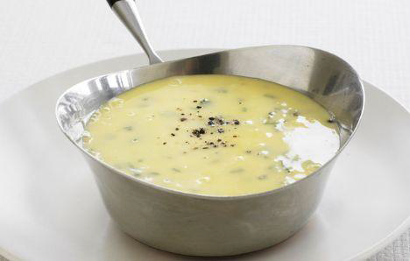
2. Temel Tereyağı Sosları
a. Bernaz Sos (Bernaise Sauce): ince doğranmış arpacık soğanı, beyaz şarap, sirke ve kırılmış tane karabiber 15 dakika kadar simmer edilir. Yumurta sarısı ile 6 yemek kaşığı su çırpılır, sos tavaya alınarak orta ısıda çırpılmaya devam edilir. Katılaşmaya başladığında ateşten indirilir ve 20 saniye kadar çırpılmak suretiyle soğutulur. Elde edilen bu karışıma saboyan denir. Saboyan’a eritilmiş tereyağı eklenerek çırpılır. Simmer edilmiş sıvı karışım, ince doğranmış tarhun otu ve tuz-biber eklenerek sos hazırlanmış olur. Bernaz sosun da çeşitleri vardır.

Slide 37
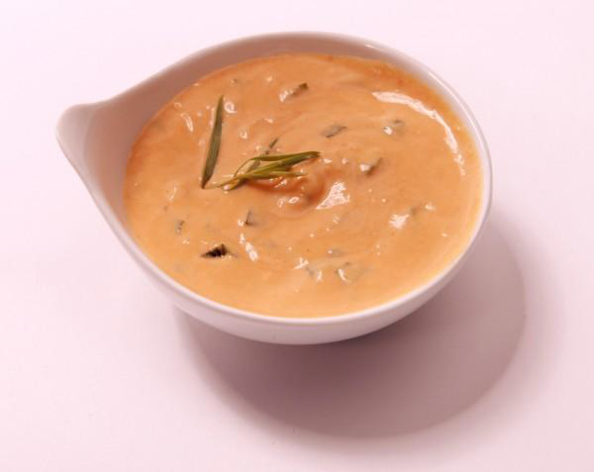
Şaron Sos (Choron Sauce): Bernaz sos’a domates püresi eklemek suretiyle hazırlanır.

Slide 38
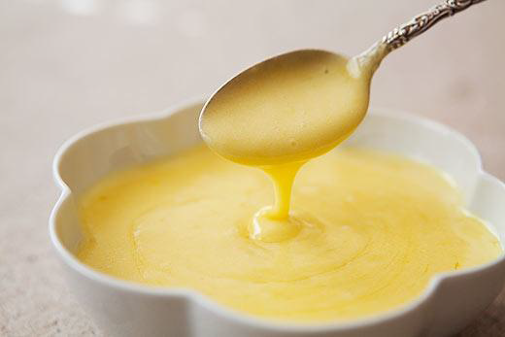
b. Hollandez Sos (Hollandaise Sauce): Bir diğer temel tereyağı sosudur. Bernaz sostan farkı ¼ limon suyu ile hazırlanmasıdır. Farklı türleri vardır.

Slide 39
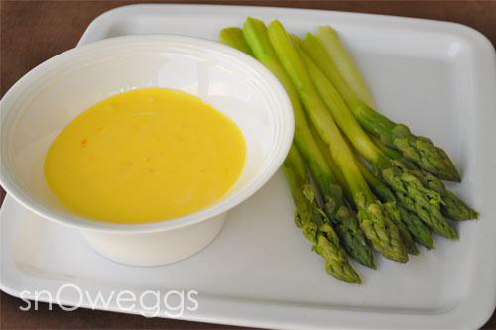
Malta Sos (Maltaise Sauce): Limon yerine portakal suyu ve portakal kabuğu kullanılarak hazırlanır.

Slide 40
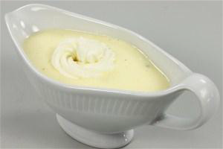
Muslin Sos (Mousseline Sauce): Hollandez sos’a, servis edilmedem hemen önce krema eklenerek hazırlanan sostur.

Slide 41
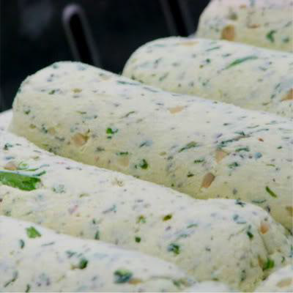
c. Metrodi Butter (Mastred’Butter):
Özellikle ızgara edilmiş etlerin lezzetini artırmak amacıyla, 250 gr tereyağı, 40 gr ince doğranmış maydanoz, 1 çay kaşığı limon suyu, tuz ve beyaz toz biberin karışımından hazırlanır

Slide 42
Diğer Soslar
Yukarıda açıklanan sosların sınıfına girmeyen ve daha çok salatalarda kullanılan soslardır. Salatalarda kullanılan sosların Türkçe karşılıkları kullanılmamaktadır. Hazırlanan bu soslara, dressing denir.

Slide 43
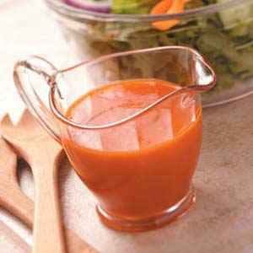
French Dressing: Zeytinyağı, sirke, chopped doğranmış sarımsak, tuz ve karabiberin karışımı ile hazırlanır.

Slide 44
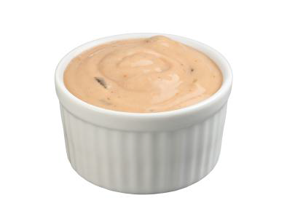
Thousand Island Dressing: Mayonez, krema, Şili sos (chile sauce), chopped doğranmış kornişon turşu, sivri biber, kırmızı dolmalık biber, zeytin ve haşlanmış yumurtanın karışımı ile hazırlanır.

Slide 45
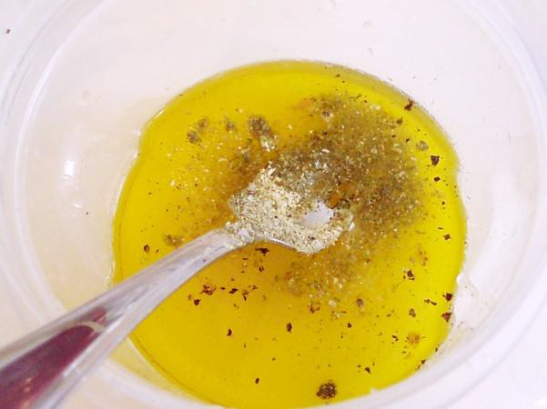
Olive Oil Dressing: Zeytinyağı, limon suyu, tuz, karabiber ve toz şekerin karışımı ile hazırlanır.

Slide 46
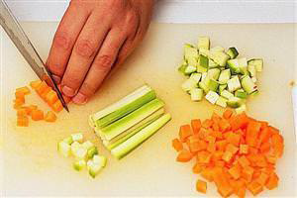
Yiyecek Doğrama Şekilleri

Slide 47
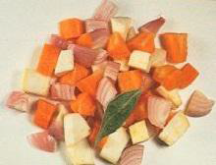
1. Mire Poix (Mirpua) Doğrama
Genellikle et ve sebze sularının yapımında kullanılan bir doğrama şeklidir. Sebzelerin iri parçalar halinde doğranmasıdır. Parçalar, bir yemek kaşığına 3-4 tane gelecek şekilde olmaktadır. Temel soslarda, çorbalarda, patates garnitürlerinde, et yemeklerinde kullanılır.

Slide 48
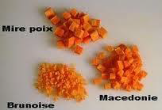
2. Macedonie (Makedon) Doğrama
Mirepoix doğramanın küçüğüdür. Ezilen süzülen çorbalar ve soslarda kullanılır. Bir yemek kaşığına 8-10 tane gelecek şekildedir. Yerine göre çiğ ve pişmiş etlerin doğranmasında kullanılır.

Slide 49
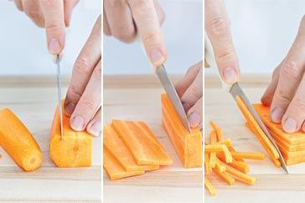
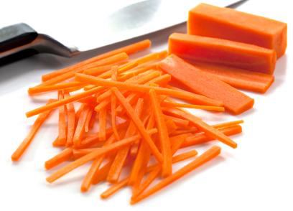
3. Julienne (Jülyen) Doğrama
Yarım veya bir bıçak sırtı kalınlığında, yaklaşık 3-4 cm uzunluğunda, ince çubuklar halinde ve aynı kalınlık ve boylarda doğrama şeklidir. Her tür çeşit sebzelerde kullanılan bu doğrama şeklinde; önce eşit ince plakalar kesilir. Soğanın piyaz şeklinde doğranması jülyen doğrama şeklindedir. Bu kesimde sebzelerin hepsi eşit kalınlıkta olmalıdır.

Slide 50
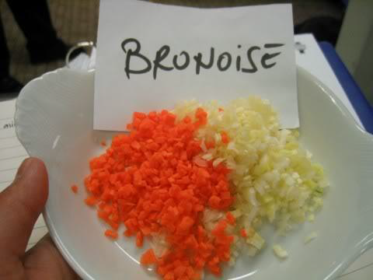
4.Brunoise (Brunoaz) Doğrama
Toplu iğne başı şeklinde doğrama da denilmektedir. En küçük doğrama şeklidir. Bütün parçaların aynı büyüklükte olmasına dikkat edilir. Bunu sağlamak için sebzeler önce jülyen şeklinde doğranır, daha sonra brunoise şekline getirilir. Consomelerde, et yemeklerinin yanında, sebze garnitürlerinde ve salatalarda kullanılır.

Slide 51
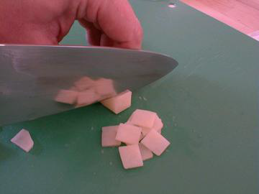
5.Paysanne (Peysan) – Dice Doğrama
1cm² yüzeyinde ve bıçak sırtı kalınlığındaki doğrama şeklidir. Çeşitli yöresel çorbaların, garnitürlerin ve yemeklerin hazırlanmasında ve salataların ön hazırlığında kullanılır.

Slide 52
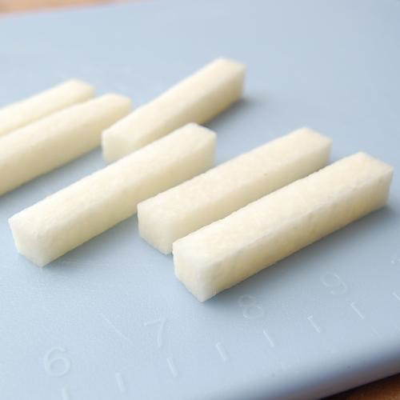
6. Batonnet (Baton) Doğrama
Bir santimetrekare kesitinde 4-5 cm uzunluğunda dikdörtgen prizmalar şeklinde doğrama şeklidir. Hazır patates kızartmaları bu şekildedir. Kereviz, kırmızı pancar, havuç, patates uygun sebzelerdir. Süsleme için de kullanılır.

Slide 53
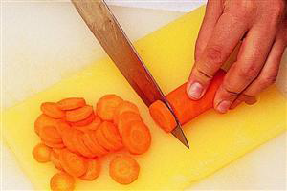
7. Vichy (Halka) Doğrama
Yuvarlak ve bıçak sırtı kalınlığında halkalar şeklinde doğrama şeklidir. Havuç, kabak, salata bu şekilde doğranabilir. Kullanıldığı yerler; ince havuç, kabak, salatalık gibi sebzelerden yapılan salatalarda, garnitürlerde, süslemelerde kullanılır.

Slide 54
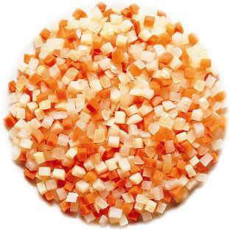
8. Jordiniere (Jardin) Doğrama
Burnuaz doğrama şeklinin biraz daha iri doğranmış halidir. İri burnuazda denilebilir. Bu usul çeşitli et ve sebze yemeklerine isim verir. Bu doğrama şekli, çeşitli et ve sebze yemeklerinde kullanılır.

Slide 55
9. Matignan Doğrama
Peyzan doğrama şeklinin gelişigüzel doğranmış halidir. Çabuk pişmesi istenen yemeklerde sebzeler ve etler bu şekilde doğranır.

Slide 56
10. Bouget Garnie (Buket Garni)
Özel koku ve lezzeti olan çeşitli sebzelerin ve otların belirli ölçülerde bir araya getirilip bağlanması ile elde edilir. Kereviz sapı, defneyaprağı gibi sebzelerin bağlanmasıyla et suları hazırlanırken ya da soslar hazırlanırken; yine turşularda, çeşitli yemeklerde ve bazı soslar için hazırlanan fontların (tanesiz beyaz çorba) yapılmasında kullanılır.

Slide 57
BESİN GRUPLARI İÇİN PİŞİRMEDE DİKKAT EDİLMESİ GEREKEN HUSUSLAR

Slide 58
Et grubu;
Normal pişirilmiş etlerde besin değeri kaybı azdır. Yüksek derecede pişen etlerde bir miktar vitamin kaybı olur. Fırın, ızgara ve yağda kızartmada ısının etkisi ve kaybolan su ile birlikte B vitaminlerindeki kayıplar %0 ile %40 arasında değişir. Ortalama kayıp %20 olarak kabul edilir.
Sulu pişirmede pişme suyu kullanılmadığında kayıp %70 ‘e çıkar. En çok kayıp tiaminde olur. Az su konarak pişirip suyu dökülmediğinde kayıp olmaz.

Slide 59
Et için en iyi pişirme yöntemi üzeri kapalı olarak kendi nemi ya da domates gibi sulu besinlerle ve orta altı sıcaklıkta pişirmedir. Fırında alüminyum folyoya sarılarak ya da üzeri kapatılarak pişirilebilir.

Slide 60
Sebze ve meyve grubu;

Slide 61
Yeşil yapraklı sebzelerin su oranı oldukça yüksektir. Sebzeler mümkün olduğunca kısa sürede, susuz veya çok az su ile pişirilmelidir.
Sebzeler haşlanıp, suyu dökülmemelidir. Pişme suyunun dökülmesi durumunda vitamin ( vit. C, B2, folik asit …) kaybı çok olacaktır. Yalnız potasyum kısıtlı diyetlerde sebzelerin ilk haşlama suyu dökülür. Sonra yemek olarak pişirilir. Böylece potasyum azalması sağlanır.

Slide 62
Patates mümkünse kabuğu içinde pişirilmeli ve sonra soyulmalıdır. Kabuğun önceden soyulması gerekirse, patates bekletilmeden sıcak ortama konmalıdır.
Doğranan sebzeler bekletilmeden pişirilmelidir.
Doğranmış sebze ve meyveler pişirileceği zaman, kaynar suya atılmalıdır. Soğuk suya konarak pişirilmemelidir. Taze sebzeler domates veya salça gibi asitli bir yiyecekle pişirilirse pişme süresi uzar. Domates, pişmeye yakın eklenmelidir.

Slide 63
Haşlama sebze yapılırken, buharda pişirme yöntemi kullanılmalıdır.
Soda hem yemeğin lezzetini bozar hem de besin değerinde kayıplar olur. Bu nedenle kullanılmamalıdır

Slide 64
Kuru baklagil grubu;
Kuru baklagillerde bulunan gaz yapıcı oligosakkaritlerin bir kısmı ıslatma suyuna geçtiğinden bu suyun dökülmesiyle gaz yapıcı özelliği azalır.
Çiğ tanelerde, proteinin sindirilmesini sağlayan tripsin enziminin görevini engelleyen antitiripsin vardır. Pişirme ile antitripsin özelliğini kaybeder ve kurubaklagilin sindirimi kolaylaşır.

Slide 65
Pişirme ısısı kuru sıcaklıkta 100°C‘nin üzerine çıktığı zaman proteinde kayıplar olur. Sulu ısıda pişirilen kuru baklagillerin pişirme suyu atılmaz ise, besin kaybı çok azalır. Pişme suyu atılırsa, B vitaminleri ve minerallerde kayıp olur.

Slide 66
Kuru baklagillerde sert sular pişmeyi güçleştirir.
Pişmeyi kolaylaştırmak için eklenen sodanın B vitaminlerinin bazılarının kaybına yol açtığı söylense de, yapılan bazı deneyler, ıslatma suyuna eklenen % 0,5 ‘ lik ( 5 su bardağı suya 1.5 silme tatlı kaşığı ) NaHCO3 ‘ ın pişme süresini kısalttığını, fakat besin değerini etkilemediğini göstermiştir.
Daha yüksek konsantrasyonda soda eklemek sakıncalıdır. Düdüklü tencerelerde daha kolay pişirilir. Düdüklü tencere kullanıldığında az da olsa soda eklenmez.

Slide 67
Yapılan araştırmalar kuru baklagilleri az suda haşlama işleminde haşlama suyu tamamen çektirilip hiç su kalmamasına rağmen incelenen tüm kuru baklagillerin çinko, demir ve kalsiyum değerlerinde kayıplar oluştuğunu göstermektedir.
Az suda ıslatma işleminde suya geçen mineral değerlerinin, bol suda ıslatma işlemine göre biraz daha fazla olduğu görülmüştür

Slide 68
Araştırmalara göre kuru baklagillerin pişirilmesi sırasında kullanılan tencerenin kimyasal yapısı da mineral değerlerini etkiler. Ancak bu kayıplar çok önemli miktarlarda değildir.
Örneğin; dermason fasulyede tencere tipleri arasında en yüksek çinko ve kalsiyum kaybının alüminyum tencerede , en yüksek demir kaybının ise cam kapta olduğu bilinmektedir.

Slide 69
Yumurta;
Yumurta 12 dakikadan uzun süre ve yüksek ısıda pişirilmemelidir. Yüksek ısıda uzun süre kaynatılan yumurtanın sarısının yüzeyinde yeşil bir renk oluşur. Bunun nedeninin, bekleyen yumurtada yükselen pH etkisi ile proteinlerden oluşan hidrojen sülfürün demirle birleşmesi sonucu olduğu sanılmaktadır. Bu durum yumurtanın besleyici değerini azaltır.

Slide 70
Süt grubu;

Slide 71
Süt yüksek ısıda örneğin, kaynama derecesinin üstünde ısıtılırsa sütün proteinin serbest olan NH2 grupları ile laktozun aldehit grupları birleşerek aminoşeker oluşur. Bu tepkime, kahverengi bir renk verir ve sütün protein değerini düşürür.
Pastörize ve UHT ( Ultra High Temperature )
yönteminde bu tepkime oluşmaz.

Slide 72
Normal 5 dakika kaynatılan sütte de bu tepkime az olur. Ancak, süt yayvan tencerede şekerle birlikte veya uzun süre pişirilirse bu tepkime tencereye yakın kısımlarda oluşabilir. Sütlü tatlılarda da şeker ateşten ineceğine yakın eklenmelidir. Böylece yapılan tatlıların protein değerleri azalmamış olur.
Isıtma işlemi, uygulanan yönteme göre sütün B vitaminlerinde az ya da çok kayıplara neden olur. Pastörize sütteki kayıp %0-10, UHT sütteki kayıp % 0-20, kaynatılmış sütte kayıp %10-30 arasında değişir. En çok kayıp folat ve B6 vitamininde olur.

Slide 73
Kaynatmakla C vitamininde de kayıp olur. Pastörize ve sterilize edilmemiş süt kaynatılırken süt kabarınca ateşten alınırsa mikroorganizmalar ölmez.
Süt kabardıktan sonra karıştırılarak 5 dakika kaynatılıp ve hemen soğutulmalıdır. Buzdolabında cam kavanozda 1-2 gün saklanabilir.

Slide 74
Tahıl grubu;

Slide 75
Makarna ve diğer tahıl grubu besinleri pişirirken pişirme suyunun dökülmesi suda eriyen vitaminlerin özellikle de B grubu vitaminlerin kaybına yol açmaktadır.
Besin ögesi kaybını en aza indirmek için makarna ve benzeri tahıl grubu besinleri az suda haşlayarak ve suyunu çektirerek pişirilmesi uygun olur.

Slide 76
Yufka, bazlama gibi ekmek ve benzeri besinlerin sıcak saç üzerinde ince olarak pişirilmesi, ekmeğin ince dilimlenip kızartılması, çorba ve bebek maması yaparken unun, pilav ve dolma yaparken pirincin önceden kuru ısıda sararıncaya kadar kavrulması besin değerlerinde kayıplara neden olan uygulamalardır.
Ekmek, çörek, kurabiye yapmak için hamurun mayalandırılması besin değerini arttırır. Mayalandırmanın iyi olması çinko ve protein yanında demir ve kalsiyum gibi diğer maddelerin kullanımını ve B vitaminlerinin de miktarını artırmaktadır. Buna karşı kimyasal kabartıcılar besin değerini azaltır.

Slide 77
2004 yılında yapılan TEKHARF araştırmasında, araştırma kapsamındaki bireylerin (312 kişi) çeşitli yemeklerin pişirilmesinde kullandığı yöntemler soruşturulmuştur.

Slide 78
Yapılan araştırmada günlük enerjinin yağ payının, geçmiş verilere göre %8 artmış olduğu saptanmıştır. Yağ tüketimindeki bu artış, son yıllarda kızartmaya dayanan besin tüketiminin artmasıyla açıklanabilir. Ülkemizde konuyla ilgili yapılan araştırmalarda, patates ve sebze kızartmalarının sabah kahvaltısında bile tüketildiği bildirilmiştir.
Sağlıklı pişirme yöntemleri olarak haşlama ve fırında pişirme önerilmektedir.

Slide 79
15-49 yaş grubu ev hanımlarının besin hazırlama, pişirme ve saklama yöntemleri konusunda bilgi, tutum ve davranışlarına yönelik yapılan bir araştırmada;

Slide 80
Ev hanımları üzerinde yapılan bu araştırmanın sonucunda, ev hanımlarının yarıdan fazlasının (%53.3) yiyecekleri beslenme ilkelerine uygun olarak pişirmedikleri saptanmıştır.

Slide 84
Yapılan araştırmalar; çift tabanlı çelik tencerenin en sağlıklı pişirme aracı olduğu ileri sürülmektedir. Çift tabanlı çelik tencereler, kapakları çok iyi kapanabildiğinden su buharı geçirgenliği ve gaz geçirgenliği bakımından başarılı bulunmaktadır.
Ayrıca çift tabanlı çelik tencereler besinin pişirilmesinde mineral ve vitamin korunumunu diğer tencerelere kıyasla daha fazla sağlamaktadır. Teflon tencerelerde pişirilen sebze örneklerinde C vitamini kayıplarının olma nedenini, teflon tencerelerde su buharı geçirgenliğinin daha fazla olmasına bağlanmıştır.

Slide 85
UYGULANAN BAZI PİŞİRME YÖNTEMLERİ SAĞLIĞIMIZI ETKİLER Mİ?

Slide 86
Yemek pişirme sırasında, uygulanan yöntemlere göre bazı zararlı kimyasallar oluşur. Bunların başlıçaları;
Polisiklik aromatik hidrokarbonlar ( kısaca PAH olarak bilinir ),
Heterosiklik aminler,
Akrilamid,
Nitrozamin ve nitrozamidlerdir.

Slide 87
PAH’lar mangal kömüründe ızgara yapılırken, yüksek sıcaklıkta yağda kızartma ve tütsüleme sırasında oluşan dumanın da besine sinmesiyle oluşurlar. Ayrıca oluşan dumanın solunmasıyla alınan PAH’ların çoğu kanser yapıcıdır. Bunlar özellikle akciğer ve deride kanser oluşumuna katkı yaparlar.

Slide 88
Pişirme sırasında 20’den fazla türde PAH oluştuğu bildirilmiştir.
Et, tavuk ve balık gibi protein içeriği yüksek besinler ateşe ne kadar yakın pişirilirse PAH oluşumu da artar.
Elektrikli ızgara ve fırında pişirilen besinlerde PAH oluşumu daha azdır.
Kapalı tencerede, kendi suyunu çekme ya da az su konarak pişirilen besinlerde PAH oluşmaz.

Slide 89
Ateşe çok yakın ızgara edilmiş, tütsülenmiş, yağda kızartılmış etleri çok tüketenler bir de sigara içiyorsa, yaşadıkları çevre kirli ise kansere yakalanma riskleri katlanarak artar.

Slide 90
PAH’ların etkisinden korunmak için besinler doğrudan kömür ateşi ve diğer türdeki yüksek sıcaklığa en az 10 cm uzak olacak şekilde, yavaş yavaş pişirilmeli ve kesinlikle yanmamalıdır. Bu şekilde pişmiş yemeği haftada ya da 15 günde bir yemenin sakıncası olmayabilir. Daha sık tüketilmemelidir.

Slide 91
Heterosiklik aminler de et, tavuk ve balığın ateşe çok yakın yüksek sıcaklıkta pişirilmesi ve yağda kızartılması sırasında oluşurlar. Yağda kızartma sırasında fırında pişirmeye göre bu kimyasallar daha çok oluşur. Bunun nedeni; fırında rosto yapıldığında ürüne ısı transferi doğrudan pişirme kabından değil, hava aracılığıyla iletilmesindendir.

Slide 92
Akrilamid protein ve karbonhidrat içeren besinlerin yüksek sıcaklıkta pişirilmesi ve işlenmesi sırasında proteinin azotuyla şekerlerin birleşmesi sonucu oluşur. Bu oluşum sonucu beyaz renk kahve rengiye döner.
Patates ve tahıllarda bulunan protein yapı taşlarından olan asparajinin bu oluşumdan sorumlu olduğu bildirilmiştir.

Slide 93
Akrilamid içeriği yüksek besinler sırasıyla;
Patates cipsi > patates kızartması > mısır cipsi > kahvaltılık tahıl ürünleri > bisküvi, kraker > ince dilimlenip kızartılmış ekmektir.

Slide 94
Nitrozamin ve nitrozamid yine proteinli besinlerin yüksek sıcaklıkta pişirilmesiyle oluşur. En yüksek oluşum etin ızgarada ateşe çok yakın pişirilmesi sırasındadır.
Sindirim ve boşaltım sistemlerinde kanser oluşumunda bu ögelerinde katkısı vardır.

Slide 95
Deney hayvanlarında yapılan araştırma sonuçları, pişirme sırasında oluşan bu maddelerin DNA’da hasar oluşturarak kanser riskini arttırdığını ve hasarlı DNA’nın gelecek nesillere aktarılarak doğuştan metabolik bozukluklara neden olabileceğini işaret etmektedir.

